Slide 1

Adresovanie v IP
Ing. Peter Palúch, PhD., CCIE #23527
Cisco Designated VIP 2011-2014 LAN & WAN
Katedra informačných sietí
Fakulta riadenia a informatiky, ŽU

Slide 2

Adresovanie a smerovanie v IPv4

Slide 3
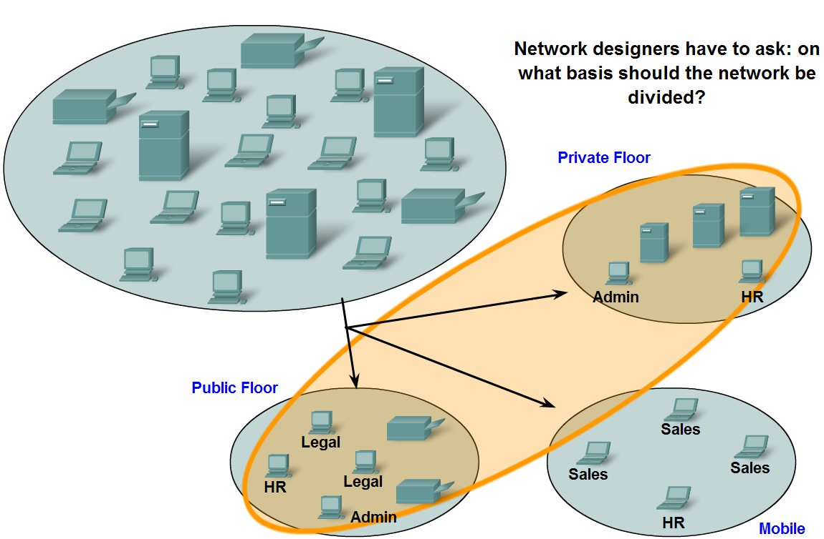
Motivácia pre pojem „sieť“
Praktické dôvody nás vedú k tomu, aby sme stanice umiestňovali do istých spoločných skupín, tzv. sietí (podsietí)
Predpokladom bude, že stanice v spoločnej sieti majú podobnú povahu, typ, účel, oprávnenia, obmedzenia, ...
Táto vzájomná príbuznosť staníc do spoločnej siete by sa mala prejaviť aj na príbuznosti resp. podobnosti ich sieťových adries
PSČ alebo telefónne čísla sú pekným príkladom adries, ktoré vyjadrujú príslušnosť objektu do istej spoločnej skupiny príjemcov
Aké sú však kritériá na tvorbu sietí?

Slide 4
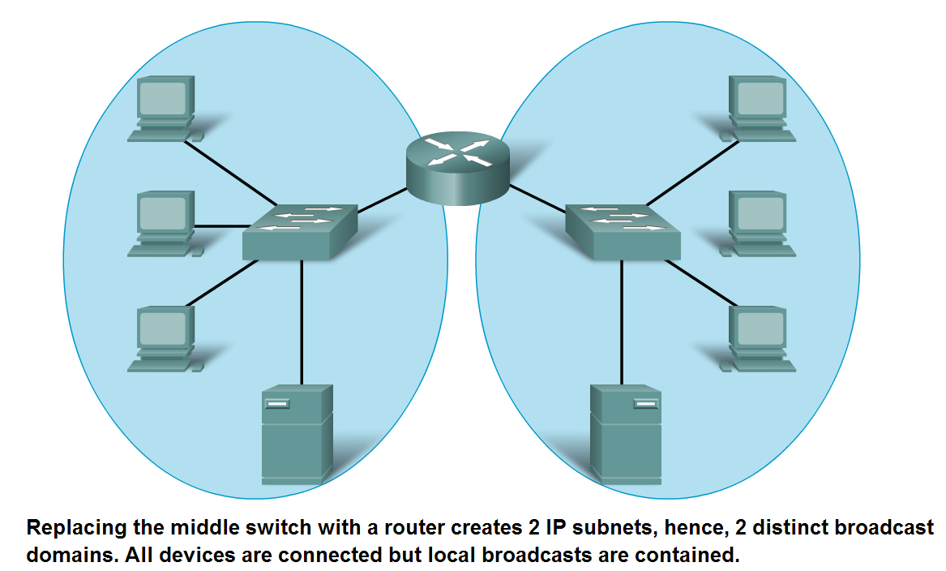
Vytváranie sietí pre zníženie záťaže
Veľká súvislá nerozdelená sieť môže trpieť veľkým objemom multicast a broadcast tokov
Broadcastová doména – priestor siete, do ktorého sa replikuje a doručuje broadcast
Rozdelením siete na podsiete bude možné uzatvoriť tieto toky dát len do siete, z ktorej pochádzajú, prípadne výrazne obmedziť ich šírenie von

Slide 5
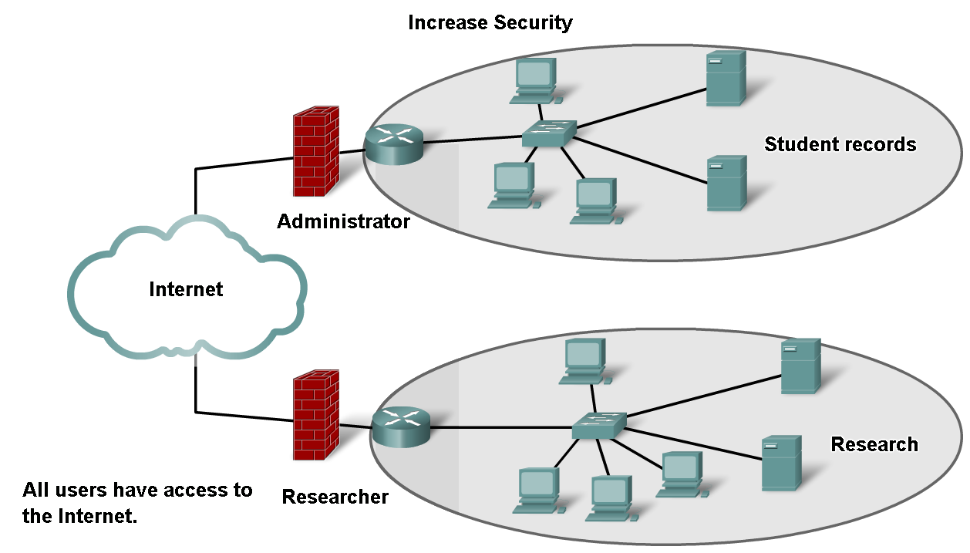
Vytváranie sietí pre zvýšenie bezpečnosti
Rozdelením staníc do samostatných sietí získavame možnosť definovať bezpečnostné pravidlá a obmedzenia pre celé siete
Možnosť riadiť či obmedziť komunikáciu medzi jednotlivými sieťami
Možnosť aplikovať bezpečnostné pravidlá plošne na celú sieť voči okoliu

Slide 6
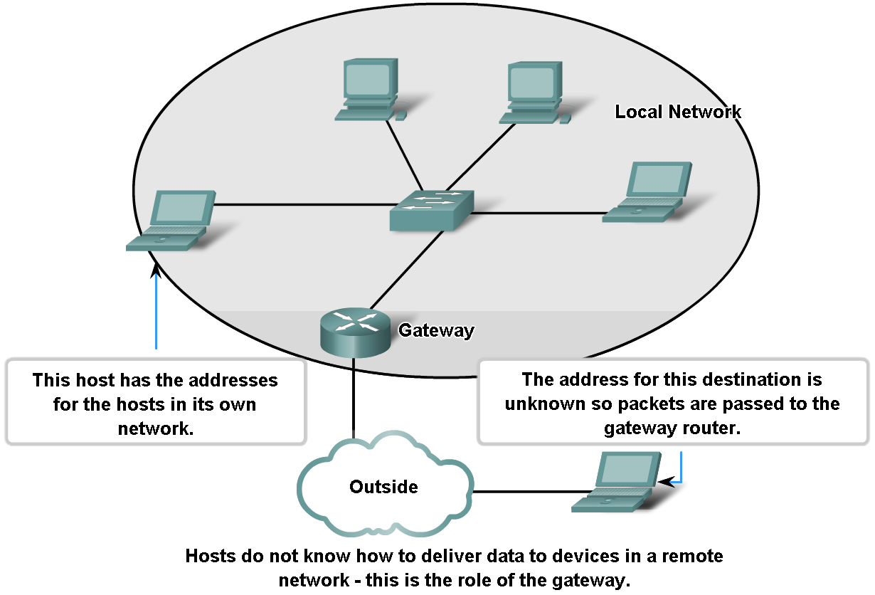
Vytváranie sietí pre lepšiu efektivitu doručovania dát
Vo veľkej súvislej sieti musia jednotlivé koncové uzly udržiavať potenciálne rozsiahle informácie o tom, ako adresovať jednotlivých svojich susedov
V spoločnej sieti môžu totiž jednotlivé uzly komunikovať medzi sebou bezprostredne
Rozdelením siete na podsiete sa zmenšuje objem informácií o adresovaní na koncových uzloch
Koncové uzly poznajú svojich susedov v rovnakej sieti
Pre komunikáciu s uzlami v iných sieťach využijú služby tzv. brány
Uzlom teda stačí poznať informácie o svojej vlastnej sieti a o bráne, ktorá ich spája s ostatnými sieťami

Slide 7
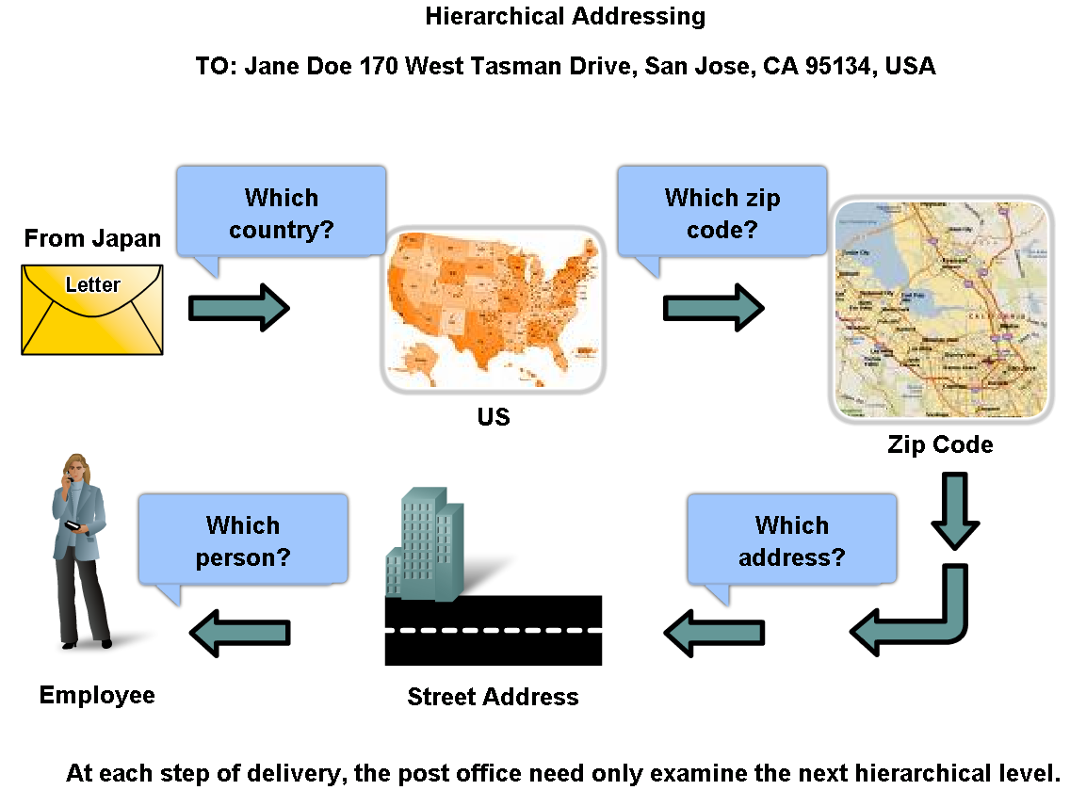
Adresovanie sietí
Systém adresovania sietí v IP protokole má niekoľko charakteristických vlastností
Adresy prideľujeme jednotlivým uzlom (ich sieťovým rozhraniam) i celým sieťam
Adresy majú hierarchickú štruktúru, popisujú konkrétnu sieť a uzol v nej
Ak sa sieť rozdelí na podsiete, adresy podsietí a uzlov v nich majú spoločné predčíslie

Slide 8
Smerovače a ich činnosť
Kľúčovým zariadením pre činnosť sieťovej vrstvy sú smerovače (routery)
Smerovač prepája viaceré siete
Má viacero sieťových rozhraní, môžu byť rôzneho typu
Smerovač si uchováva tzv. smerovaciu tabuľku – zoznam sietí a cesty k nim
Adresa siete sa podobá predčísliu, napr. predčíslie telefónneho operátora, predčíslie primárnej oblasti, predčíslie PSČ, ...
Smerovačom stačí poznať adresy sietí, nie jednotlivé uzly v nich
Ak smerovač nepozná cieľovú sieť, pakety idúce do nej zahadzuje
V sieťach používajúcich protokol IPv4 alebo IPv6 sa každý smerovač rozhoduje o každom pakete individuálne a sám za seba

Slide 9
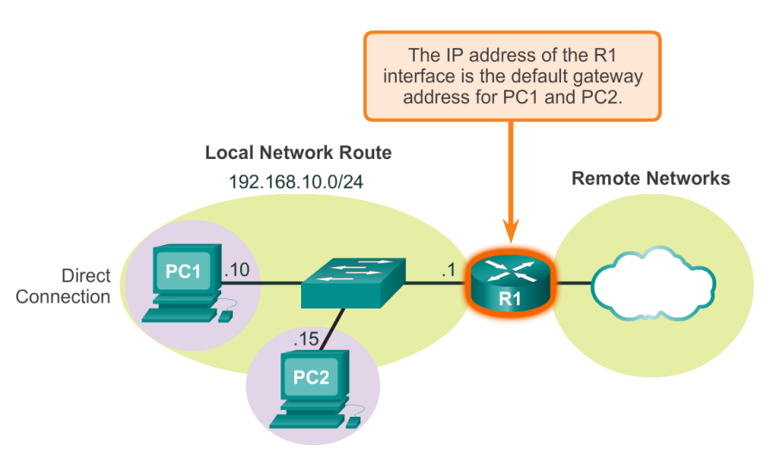
Ako sa smerovač rozhoduje pri smerovaní
Notes:
6.2.1.1 Host Forwarding Decision

Slide 10
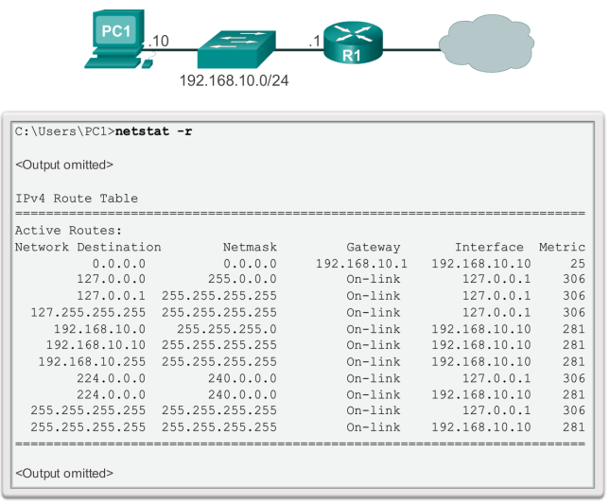
Smerovacia tabuľka koncového zariadenia (IPv4)
Notes:
6.2.1.3 IPv4 Host Routing Table
6.2.1.4 IPv4 Host Routing Entries

Slide 11
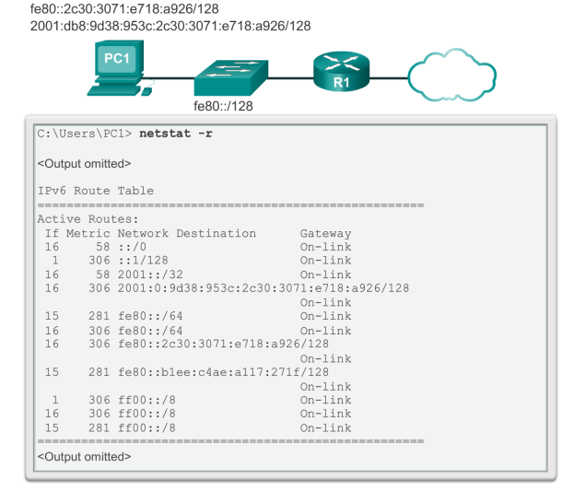
Smerovacia tabuľka koncového zariadenia (IPv6)
Notes:
6.2.1.6 Sample IPv6 Host Routing Table

Slide 12
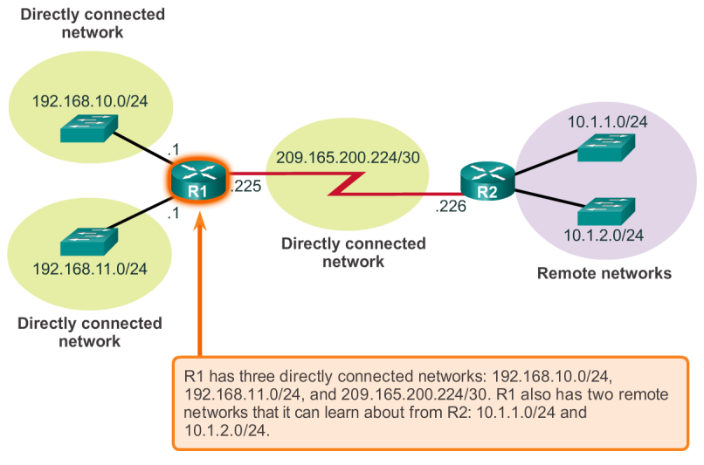
Smerovacia tabuľka smerovača
Notes:
6.2.2.1 Router Packet Forwarding Decision

Slide 13
Smerovacia tabuľka smerovača
192.168.10.0/24
10.1.1.0/24
PC1
.10
G0/0
.1
209.165.200.224 /30
.10
.1
R1
.225
S0/0/0
.226
R2
.10
.1
G0/1
.1
.10
PC2
192.168.11.0/24
10.1.2.0/24
R1#show ip route
Codes: L - local, C - connected, S - static, R - RIP, M - mobile, B - BGP
D - EIGRP, EX - EIGRP external, O - OSPF, IA - OSPF inter area
N1 - OSPF NSSA external type 1, N2 - OSPF NSSA external type 2
E1 - OSPF external type 1, E2 - OSPF external type 2, E - EGP
i - IS-IS, L1 - IS-IS level-1, L2 - IS-IS level-2, ia - IS-IS inter area
* - candidate default, U - per-user static route, o - ODR
P - periodic downloaded static route
Gateway of last resort is not set
10.0.0.0/8 is variably subnetted, 2 subnets, 2 masks
D 10.1.1.0/24 [90/2170112] via 209.165.200.226, 00:00:05, Serial0/0/0
D 10.1.2.0/24 [90/2170112] via 209.165.200.226, 00:00:05, Serial0/0/0
192.168.10.0/24 is variably subnetted, 2 subnets, 3 masks
C 192.168.10.0/24 is directly connected, GigabitEthernet0/0
L 192.168.10.1/32 is directly connected, GigabitEthernet0/0
192.168.11.0/24 is variably subnetted, 2 subnets, 3 masks
C 192.168.11.0/24 is directly connected, GigabitEthernet0/1
L 192.168.11.1/32 is directly connected, GigabitEthernet0/1
209.165.200.0/24 is variably subnetted, 2 subnets, 3 masks
C 209.165.200.224/30 is directly connected, Serial0/0/0
L 209.165.200.225/32 is directly connected, Serial0/0/0
Notes:
6.2.2.2 IPv4 Router Routing Table

Slide 14
Záznamy o priamo pripojených sieťach
192.168.10.0/24
64.100.0.1
10.1.1.0/24
PC1
.10
G0/0
.1
209.165.200.224 /30
.10
.1
R1
.225
S0/0/0
.226
R2
.10
.1
G0/1
.1
.10
PC2
192.168.11.0/24
10.1.2.0/24
A
B
C
C 192.168.10.0/24 is directly connected, GigabitEthernet0/0
L 192.168.10.1/32 is directly connected, GigabitEthernet0/0
A | Typ záznamu – aký mechanizmus ho vložil do smerovacej tabuľky
B | Adresa cieľa, o ktorom tento záznam hovorí
C | Rozhranie, cez ktoré sa k cieľu ide
Notes:
6.2.2.3 Directly Connected Routing Table Entries

Slide 15
Záznamy o vzdialených sieťach
192.168.10.0/24
64.100.0.1
10.1.1.0/24
PC1
.10
G0/0
.1
209.165.200.224 /30
.10
.1
R1
.225
S0/0/0
.226
R2
.10
.1
G0/1
.1
.10
PC2
192.168.11.0/24
10.1.2.0/24
D 10.1.1.0/24 [90/2170112] via 209.165.200.226, 00:00:05, Serial0/0/0
A | Typ záznamu – aký mechanizmus ho vložil do smerovacej tabuľky
B | Adresa cieľa, o ktorom tento záznam hovorí
C | Dôveryhodnosť záznamu (administratívna vzdialenosť)
D | Vzdialenosť od cieľa (metrika)
E | IP adresa ďalšieho smerovača na ceste k cieľu
F | Vek záznamu v smerovacej tabuľke
G | Rozhranie, cez ktoré sa k cieľu ide
Notes:
6.2.2.4 Remote Network Routing Table Entries

Slide 16
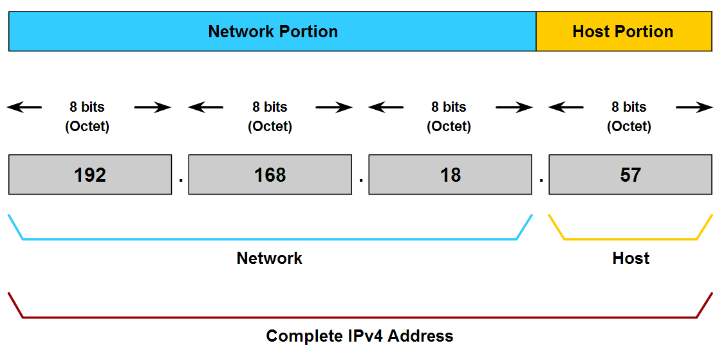
Adresovanie v IPv4 protokole
IPv4 adresa je 4-bajtové číslo
Toto číslo je rozdelené na dve časti
Predčíslie siete (Network Portion)
Číslo uzla (Host Portion)
Bajt IPv4 adresy sa zvykne nazývať aj oktet
Hranica medzi predčíslím siete a číslom uzla je v IP adrese pohyblivá
Dva uzly sú v tej istej IP sieti práve vtedy, ak majú rovnaké predčíslie siete

Slide 17
Adresovanie v IP
V IPv4 sa zapisuje ako štyri oktety oddelené bodkou
IP adresy sa prideľujú sieťovým rozhraniam zariadenia
Zariadenie má toľko IP adries, koľko má sieťových rozhraní
IP adresa obsahuje dve časti:
Identifikátor (predčíslie, prefix, network part) siete
Identifikátor (číslo, host part) počítača v danej sieti
Smerovače sa pri smerovaní zaoberajú predčísliami sietí
Pre smerovanie nie je číslo konkrétneho počítača zaujímavé: ak sme dopravili paket na okraj cieľovej siete, o zvyšok sa postará linková vrstva
Veľkosť predčíslia siete v IP adrese je premenlivá a v priebehu existencie IP sa objavilo niekoľko rôznych spôsobov, ako z IP adresy „vyčítať“ predčíslie siete
Historicky prvý spôsob:
Prvý bajt bol predčíslie siete
Zvyšné tri bajty označovali počítač

Slide 18
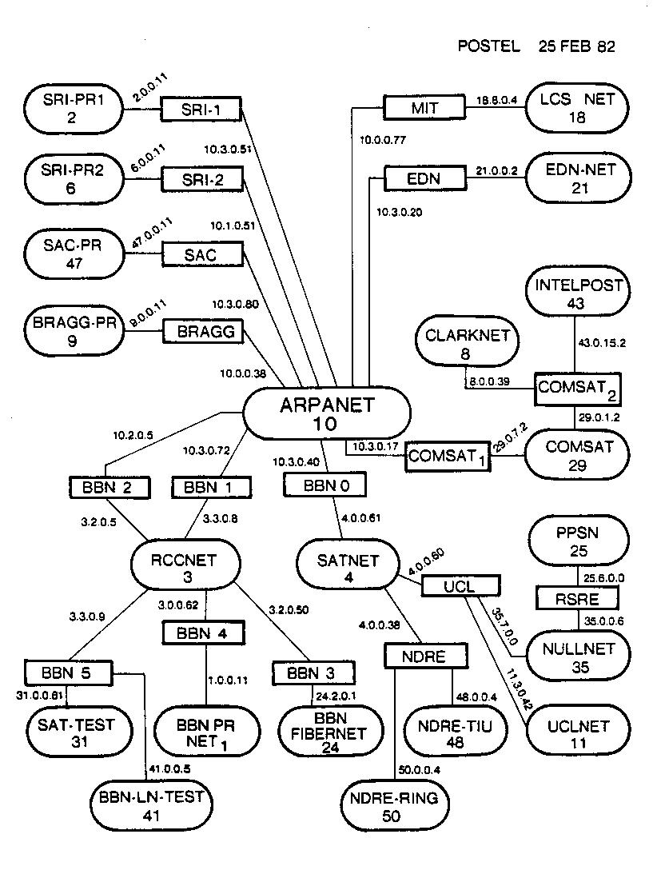
Adresovanie v IP
Takto vyzeral Internet vo februári 1982
Veľmi rýchlo sa však ukázalo, že takéto graciózne prideľovanie adries nie je efektívne
Aby nebolo treba IP protokol prerábať, autori IP vymysleli „barličku“: triedy adries
Adresovanie pomocou tried adries je označované ako classful addressing

Slide 19
Adresovanie v IP
Triedy IP adries:
Trieda A: Najvyšší bit prvého oktetu je 0
0.0.0.0 – 127.255.255.255
Predčíslie siete: prvý oktet
Príklad: 87.X.X.X (87.<0-255>.<0-255>.<0-255>)
Trieda B: Najvyššie dva bity prvého oktetu sú 10
128.0.0.0 – 191.255.255.255
Predčíslie siete: prvé dva oktety
Príklad: 158.193.X.X (158.193.<0-255>.<0-255>)
Trieda C: Najvyššie tri bity prvého oktetu sú 110
192.0.0.0 – 223.255.255.255
Predčíslie siete: prvé tri oktety
Príklad: 213.81.187.X (213.81.187.<0-255>)

Slide 20
Adresovanie v IP
Triedy IP adries (pokr.):
Trieda D: Najvyššie štyri bity prvého oktetu sú 1110
224.0.0.0 – 239.255.255.255
Táto trieda nepredstavuje siete a ich členské počítače, ale tzv. multicastové skupiny
Pre potreby tejto triedy sa predčíslie siete nezavádza
Trieda E: Najvyššie štyri bity prvého oktetu sú 1111
240.0.0.0 – 255.255.255.255
Trieda adries vyhradená pre experimentálne účely, nepoužívaná v bežných sieťach
Danú IP adresu je možné do konkrétnej triedy priradiť okamžite podľa hodnoty jej prvého oktetu
0-127: A, 128-191: B, 192-223: C, 224-239: D, 240-255: E

Slide 21
Adresovanie v IP
Zavedením tried vznikli bloky adries pre siete s rôznou veľkosťou
Trieda A: 128 sietí, v každej 256³ staníc, dĺžka predčíslia 1B
Trieda B: 64*256 sietí, v každej 256² staníc, dĺžka predčíslia 2B
Trieda C: 32*256² sietí, v každej 256 staníc, dĺžka predčíslia 3B
Všetky počty sú približné
Keďže veľkosti predčíslí sú premenlivé, zavádzame pojem „IP adresa siete“
Predčíslie siete doplnené oktetmi s hodnotou 0 na veľkosť IP adresy, t.j. číselne najnižšia IP adresa s daným predčíslím
IP adresa siete slúži na označenie siete ako celku pre účely smerovania a nie je ju možné nastaviť ako vlastnú adresu žiadnej stanice
V každej sieti je vyhradená špeciálna adresa, na ktorej je povinná počúvať každá stanica – tzv. broadcastová adresa
Predčíslie siete doplnené oktetmi s hodnotou 255 na veľkosť IP adresy, t.j. číselne najvyššia IP adresa s daným predčíslím
Broadcastová IP adresa slúži na hromadné doručovanie paketov všetkým staniciam siete naraz a nie je ju možné nastaviť ako vlastnú adresu žiadnej stanice

Slide 22
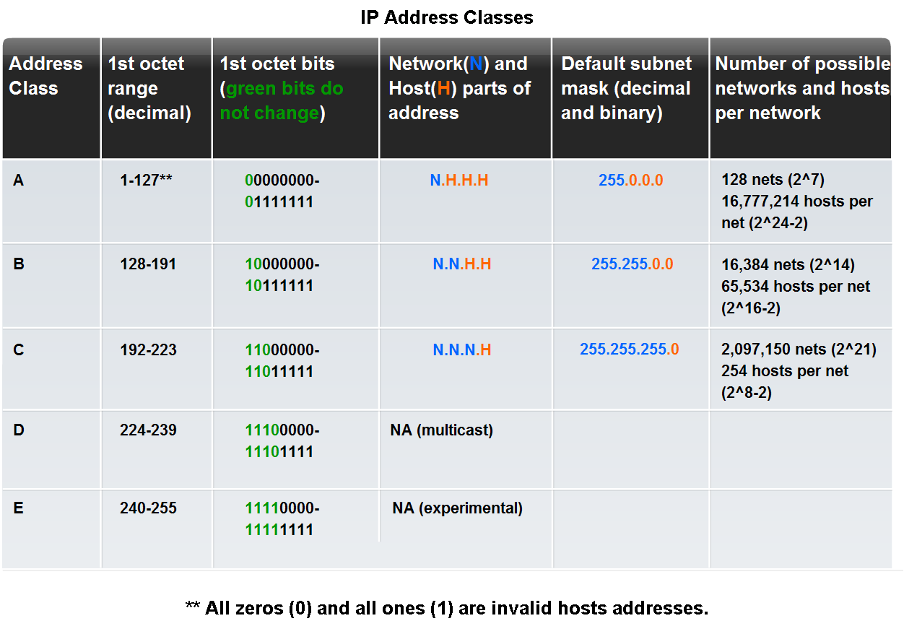
Triedy adries v IPv4

Slide 23
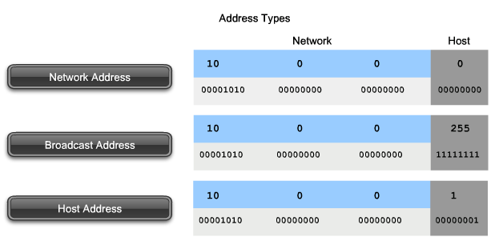
Adresa siete, broadcast, adresa uzla
Podľa toho, čo IP adresa označuje, rozoznávame
Adresu siete: Najnižšia adresa s daným predčíslím, označuje sieť ako celok, je vyhradená
Broadcastovú adresu: Najvyššia adresa s daným predčíslím, počúva na nej každá stanica v danej sieti, je vyhradená
Adresu uzla: Každá iná adresa s daným predčíslím, označuje konkrétny uzol

Slide 24
Adresovanie v IP
Doposiaľ popísaný mechanizmus umožňuje rozdeliť priestor všetkých IP adries na dopredu vyčlenené IP siete
Ak potrebujeme adresovať viac sietí, buď požiadame o niekoľko celých IP sietí, alebo – ak máme dostatočne veľkú IP sieť – rozdeliť ju na menšie časti, tzv. podsiete
Ak však máme isté predčíslie už pridelené, ako ho môžeme pre vlastné potreby vnútorne rozdeliť na menšie rozsahy?
Idea tvorby podsietí:
Použiť istú časť host part ako ID vlastnej podsiete – pre svoje účely si do predčíslia siete priberieme, „požičiame“ ďalšie bity/bajty
Zmenšíme si počet staníc v jednej výslednej sieti, ale pôvodnú sieť rozdelíme na niekoľko ďalších

Slide 25
Adresovanie v IP
Príklad:
Provider nám pridelil B blok 158.193.0.0
Všetci príjemcovia tvaru 158.193.X.Y
Jedna sieť (jedno predčíslie), 65536 adries v sieti, 2 vyhradené
K pôvodnému predčísliu my pričleníme ďalší bajt – z host part
Vznikne 256 podsietí, v každej 256 adries, 2 adresy v každej sieti vyhradené, prvá a posledná podsieť niekedy tiež vyhradené
Pričlenenie ďalšieho bajtu sa realizuje vhodnou konfiguráciou zariadení
158 | 193 | xxxxxxxx | yyyyyyyy
158 | 193 | ssssssss | yyyyyyyy

Slide 26
Adresovanie v IP
Prax však ukázala, že aj delenie na triedy je príliš hrubé
Správcovia IP rozsahov prideľovali celé bloky adries podľa triedy, teda zákazník mohol dostať iba celú sieť typu A, B alebo C
Ak sa priestor triedy minul, nebolo možné alokovať rovnako veľkú sieť z inej triedy (napr. sieť o 65536 adresách z triedy B nebolo možné prideliť z priestoru adries v triede A, lebo každá adresa triedy A vyjadrovala príslušnosť do siete o veľkosti 16777216 adries)
Súčasný prístup: zrušenie tried, tzv. classless addressing
Predčíslie siete v IP adrese sa už neurčuje podľa príslušnosti adresy do niektorej triedy, ale použitím pomocnej kvantity: tzv. sieťovej masky (netmask)
Sieťová maska je 4B hodnota podobne ako IP adresa
Vyčleňuje predčíslie siete z IP adresy

Slide 27
Adresovanie v IP
Význam bitov sieťovej masky:
Maska je postupnosť 32 bitov v tvare 1...10....0, t.j. súvislý blok bitov nastavených na 1 nasledovaný súvislým blokom bitov nastavených na 0
Ak je n-ty bit v maske nastavený na
1: príslušný n-ty bit v IP adrese patrí do predčíslia siete
0: príslušný n-ty bit v IP adrese patrí do čísla stanice
IP adresu rozdeľuje na predčíslie siete a číslo počítača hranica medzi blokom bitov nastavených na 1 a blokom bitov nastavených 0 v maske
158
193
138
40
A
10011110 | 11000001 | 10001010 | 00101000
M
11111111 | 11111111 | 11111111 | 00000000
255
255
255
0

Slide 28
Adresovanie v IP
Princíp tvorby IP adresy siete a broadcast adresy zostáva rovnaký
Adresa siete: Predčíslie sa doplní nulami do 32 bitov
Broadcastová adresa: Predčíslie sa doplní jednotkami do 32 bitov
Existuje elementárna binárna operácia, ktorá priamo z IP adresy a masky vypočíta IP adresu príslušnej siete – binárne AND
Binárne AND: 158.193.138.40 & 255.255.255.0 = 158.193.138.0
10011110 | 11000001 | 10001010 | 00101000
AND
11111111 | 11111111 | 11111111 | 00000000
=
10011110 | 11000001 | 10001010 | 00000000

Slide 29
Adresovanie v IP
Hranice medzi predčíslím siete a číslom počítača nemusia byť na hraniciach bajtov
Môžu byť medzi ktoroukoľvek dvojicou bitov IP adresy
Výsledné IP adresy sietí teda nemusia po prepočte do desiatkovej sústavy končiť 0 158.193.138.40 & 255.255.255.224 = 158.193.138.32
10011110 | 11000001 | 10001010 | 001 | 01000
AND
11111111 | 11111111 | 11111111 | 111 | 00000
=
10011110 | 11000001 | 10001010 | 001 | 00000

Slide 30
Adresovanie v IP
Podsieťovanie s maskami
K predčísliu, ktoré nám bolo pridelené, pridáme pre identifikovanie našej vlastnej podsiete vhodný počet bitov z pôvodnej host part
Počet vzniknutých podsietí: 2počet pridaných bitov z host part
Maska sa predĺži – zväčší sa počet bitov nastavených na 1
Vzniknuté podsiete budú časťou pôvodnej siete
Veľkosť jednej podsiete: 2počet zostávajúcich bitov v host part
Príklad
Pôvodná maska bola 255.255.255.0, t.j. pôvodná sieť obsahovala 256 adries
Nová maska predĺži predčíslie siete o 3 bity a má hodnotu 255.255.255.224
Vzniklo 2³=8 nových podsietí, v každej je 2⁵=32 adries
11111111 | 11111111 | 11111111 | 000 | 00000
11111111 | 11111111 | 11111111 | 111 | 00000

Slide 31
Adresovanie v IP
Podsieťovanie je vnútornou záležitosťou siete – okolie nie je potrebné informovať
Zvonku je jedno, či je sieť nerozdelená alebo podsieťovaná, kým sa všetky jej časti nachádzajú „na jednom mieste“
Podsieťovanie je možné rekurzívne opakovať, kým je v adrese voľné miesto
Masky sa používali aj v čase, keď platili triedy adries, no na ich použitie boli obmedzenia
Pri podsieťovaní museli byť masky všetkých podsietí rovnaké, teda všetky podsiete boli rovnako veľké
Masky sa zvyknú skrátene zapisovať vo formáte /n, kde „n“ je počet bitov masky nastavených na 1 (tzv. CIDR formát)
Napr. 87.197.31.40/29 je to isté ako 87.197.31.40/255.255.255.248

Slide 32
Použitie adresy a masky v IP
Pomocou adresy a masky je možné úplne určiť rozsah adries v sieti
Binárnym AND medzi adresou a maskou určíme adresu siete (prvá, t.j. najnižšia adresa v danej sieti)
Určíme počet adries v danej sieti
Počet adries v sieti pripočítame k adrese siete a znížime o 1, čím získame broadcastovú adresu (poslednú, t.j. najvyššiu adresu v danej sieti)
Príklad: 183.26.103.215/30
Sieť: 183.26.103.215 & 255.255.255.252 = 183.26.103.212
Počet adries v sieti: 2⁽³²⁻³⁰⁾ = 4
Broadcast: 183.26.106.212 + 4 - 1 = 183.26.106.215
Zadaná adresa je broadcastová adresa v tejto sieti
Príklad: 169.221.184.159/26
Sieť: 169.221.184.159 & 255.255.255.192 = 169.221.184.128
Počet adries v sieti: 2⁽³²⁻²⁶⁾ = 64
Broadcast: 169.221.184.128 + 64 - 1 = 169.221.184.191
Zadaná adresa je adresa uzla v tejto sieti

Slide 33
Použitie adresy a masky v IP
Príklad: 158.193.137.16/22
Sieť: 158.193.137.16 & 255.255.252.0 = 158.193.136.0
Počet adries v sieti: 2⁽³²⁻²²⁾ = 1024 = 4x256
Broadcast: 158.193.136.0 + 4x256 - 1 = 158.193.139.255
Zadaná adresa je adresa uzla v tejto sieti
Príklad: 172.19.254.0/12
Sieť: 172.19.254.0 & 255.240.0.0 = 172.16.0.0
Počet adries v sieti: 2⁽³²⁻¹²⁾ = 16x256x256
Broadcast: 172.16.0.0 + 16x256x256 - 1 = 172.31.255.255
Zadaná adresa je adresa uzla v tejto sieti
Príklad: 87.197.31.40/29
Sieť: 87.197.31.40 & 255.255.255.248 = 87.197.31.40
Počet adries v sieti: 2⁽³²⁻²⁹⁾ = 8
Broadcast: 87.197.31.40 + 8 - 1 = 87.197.31.47
Zadaná adresa je adresa celej siete

Slide 34
Ako rýchlo počítať adresy sietí?
Pre rýchly výpočet binárneho AND medzi adresou a maskou si všimnime tieto fakty:
Bajt masky môže nadobúdať len hodnoty 0 (00000000), 128 (10000000), 192 (11000000), 224 (11100000), 240 (11110000), 248 (11111000), 252 (11111100), 254 (11111110), 255 (11111111)
Maska obsahuje najviac jeden bajt, ktorý nie je ani 0, ani 255
X & 255 = X
X & 0 = 0
Ak M je bajt masky, ktorého hodnota je rôzna od 0 a 255, potom X & M sa správa ako zaokrúhľovanie
Isté horné bity v M sú nastavené na 1, zvyšné na 0
X & M prenesie z X do výsledku tie bity, ktoré sú v M nastavené na 1, a vynuluje zvyšné bity – zaokrúhli X nadol na násobok istého rádu čísla 2: konkrétne na násobok čísla (256-M)
Vypočítať X & M z hlavy je teda jednoduché
Zaokrúhliť X nadol na najbližší násobok čísla (256-M)

Slide 35
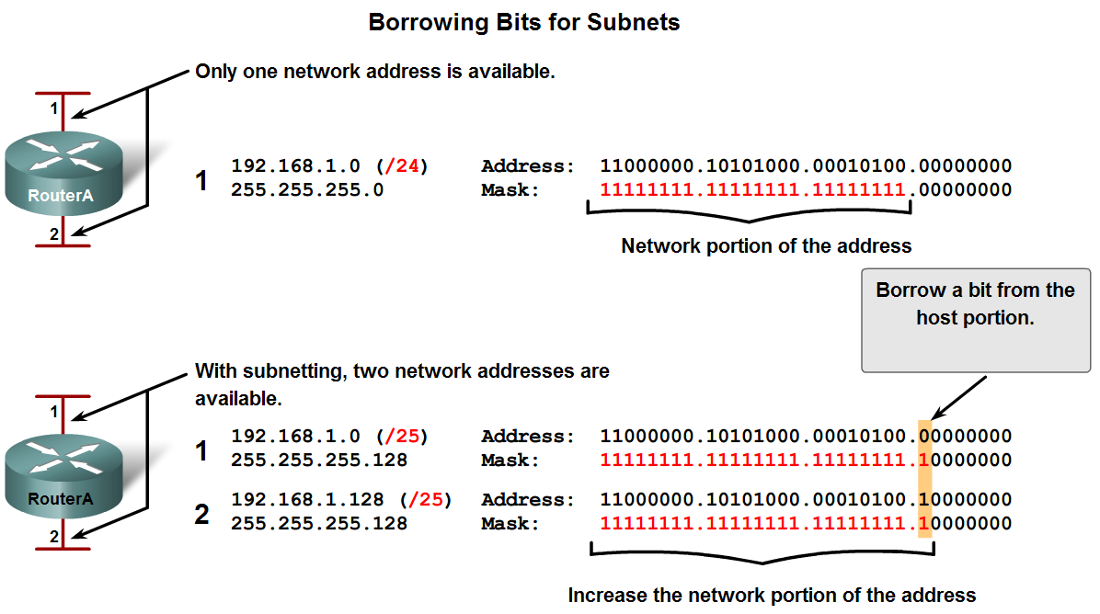
Podsieťovanie pomocou sieťovej masky
Pôvodná sieť: 192.168.1.0/24
Pre vytvorenie dvoch podsietí je potrebné požičať si z host časti 1 bit, nová maska: 255.255.255.128
Vzniknuté podsiete majú 2⁷=128 adries, rozsahy: 192.168.1.0-192.168.1.127/25, 192.168.1.128-192.168.1.255/25

Slide 36
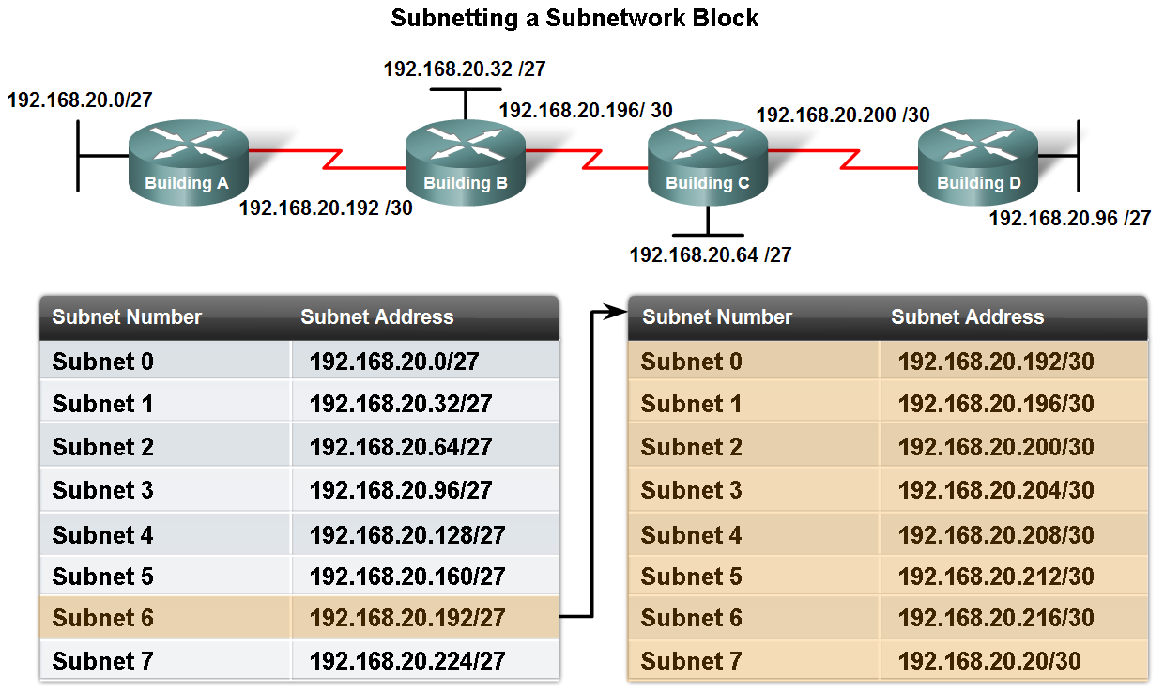
Rekurzívne podsieťovanie
Podsieťovaný priestor je možné vnútorne podsieťovať podľa potreby ďalej

Slide 37
Vyhradené rozsahy IP adries
Niektoré rozsahy IP adries sú vyhradené pre špeciálne použitie (RFC 5735)
Privátne adresy podľa RFC 1918
Tri rozsahy: 10.0.0.0/8, 172.16.0.0/12, 192.168.0.0/16
Adresy, ktoré je možné ľubovoľne používať vo vlastnej sieti
Pri komunikácii s internetom je ich potrebné preložiť na oficiálne verejné adresy pomocou technológie NAT
Tzv. link-local adresy podľa RFC 3927
Rozsah 169.254.0.0/16
Rozsah používaný OS Windows pre automatickú konfiguráciu IP adresy bez DHCP
Adresy je možné použiť iba na komunikáciu v jednej spoločnej sieti
Tzv. loopback network podľa RFC 1122
Rozsah 127.0.0.0/8, špeciálne IP adresa 127.0.0.1
Interná IP adresa, ktorú má každý počítač s podporou IP
Pomocou tejto siete môže počítač komunikovať cez IP sám so sebou
Tzv. Test-NET rozsahy podľa RFC 5737
Tri rozsahy: 192.0.2.0/24, 198.51.100.0/24, 203.0.113.0/24
Určené pre použitie v dokumentoch, príkladoch, návodoch bez rizika konfliktu s existujúcimi skutočnými sieťami

Slide 38
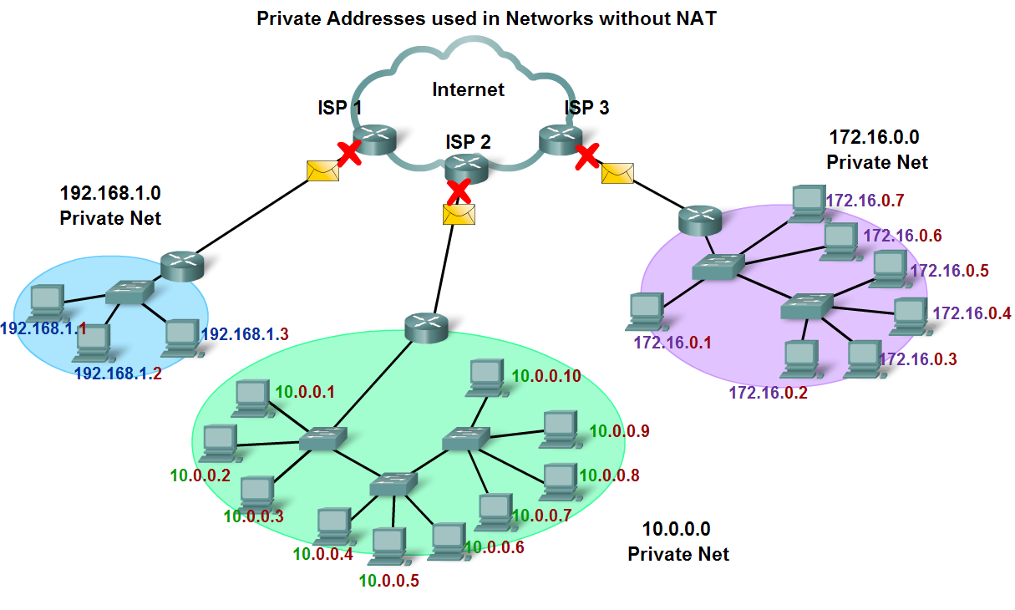
Použitie privátnych rozsahov podľa RFC 1918
Privátne adresy je možné ľubovoľne využívať vo firemných či domácich sieťach, pokým nie je potrebné komunikovať s verejne adresovanými zariadeniami
Pri komunikácii s verejne adresovanými zariadeniami je nutný preklad adries

Slide 39

Prideľovanie verejných rozsahov IP adries
Správcami verejných rozsahov IP adries sú tzv. regionálne internetové registre (RIR) s geograficky odlíšenou pôsobnosťou
Pre Európu je správcom register RIPE

Slide 40
Smerovače, adresy sietí a masky
Smerovač je zodpovedný za to, aby poznal cieľové siete a ďalší smerovač na ceste do nich
Smerovacia tabuľka smerovača teda musí obsahovať stĺpce
Adresa siete
Maska siete
IP adresa susedného smerovača, ktorý je ďalší v poradí na ceste do cieľovej siete, prípadne informáciu o výstupnom rozhraní
Smerovacia tabuľka je usporiadaná podľa stĺpca „Maska siete“ zostupne od najväčších masiek po najmenšie
Pri smerovaní paketu smerovač
Vyberie z paketu cieľovú IP adresu
Riadok po riadku prechádza smerovacou tabuľkou, realizuje binárne AND medzi cieľovou IP adresou a maskou z riadka tabuľky a výsledok porovnáva s adresou siete v tomto riadku
Pri prvej zhode odošle paket príslušnému susednému smerovaču
Týmto postupom sa vlastne z cieľovej IP adresy „extrahuje“ predčíslie istej dĺžky a porovnáva sa s predčíslím známej siete v smerovacej tabuľke
Hľadá sa vždy zhoda v čo najdlhšom predčíslí
Tzv. longest-prefix-match

Slide 41
Činnosť IP smerovačov – príklad
62.30.100.200
120.11.40.3
193.87.55.4
213.81.21.2

Slide 42
Činnosť IP smerovačov – príklad
62.30.100.200
120.11.40.3
Cieľ paketu: 87.197.31.42
87.197.31.42 & 255.255.255.248 =
87.197.31.40 ➔ NH 62.30.100.200
193.87.55.4
213.81.21.2

Slide 43
Činnosť IP smerovačov – príklad
Cieľ paketu: 213.81.187.59
213.81.187.59 & 255.255.255.248 =
213.81.187.56 ☹
213.81.187.59 & 255.255.255.240 =
213.81.187.32 ☹
213.81.187.59 & 255.255.0.0 =
213.81.0.0 ☹
213.81.187.59 & 0.0.0.0 =
0.0.0.0 ➔ NH 213.81.21.2
62.30.100.200
120.11.40.3
193.87.55.4
213.81.21.2

Slide 44
Adresovanie v IPv6

Slide 45
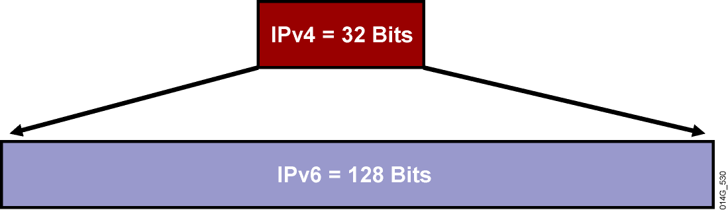
Väčší adresový priestor
IPv4
32 bitov
~ 4,200,000,000 adresovateľných uzlov
IPv6
128 bitov (16 bajtov): štvornásobná dĺžka oproti IPv4
~ 3.4 * 10³⁸ adresovateľných uzlov
~ 340,282,366,920,938,463,374,607,432,768,211,456
~ 5 * 10²⁸ adries na osobu
Notes:
IPv6 increases the number of address bits by a factor of 4, from 32 to 128. This factor enables a very large number of addressable nodes; however, as in any addressing scheme, not all the addresses are used or available.
Current IPv4 protocol address use is extended by applying techniques such as NAT and temporary address allocations. But the manipulation of data payload by intermediate devices challenges (or complicates) the advantages of peer-to-peer communication, end-to-end security, and quality of service (QoS).
IPv6 gives every user multiple global addresses that can be used for a wide variety of devices, including cell phones, personal digital assistants (PDAs), and IP-enabled vehicles. Quadrupling the available 32-bit IPv4 address space to 128 bits, IPv6 addresses the need for always-on environments. These addresses are reachable without using IP address translation, pooling, and temporary allocation techniques.
Increasing the number of bits for the address also increases the IPv6 header size. Because each IP header contains a source and a destination address, the size of the header fields that contains the addresses is 256 bits for IPv6 compared to 64 bits for IPv4.
Note: For more IETF information on IPv6 addressing details, refer to RFC 3513.

Slide 46
Zápis IPv6 adries
x:x:x:x:x:x:x:x, kde x je 16-bitové hexadecimálne pole
x nadobúda hodnoty od 0000 po FFFF, case-insensitive
Niekedy sa x nazýva aj „hextet“
Úvodné nuly v hextete sú nepovinné
Napríklad 2031:0:130F:0:0:9C0:876A:130B
Za sebou idúce polia 0 sa dajú skrátiť zápisom ::, avšak len jedenkrát v adrese
Príklady:
2031:0000:130F:0000:0000:09C0:876A:130B
2031:0:130f::9c0:876a:130b
FF01:0:0:0:0:0:0:1 >>> FF01::1
0:0:0:0:0:0:0:1 >>> ::1
0:0:0:0:0:0:0:0 >>> ::
Notes:
IPv6 addresses are shown in hexadecimal and there are appropriate methods for abbreviation of addresses. Colons separate entries in a series of 16-bit hexadecimal fields that represent IPv6 addresses. The hexadecimal digits A, B, C, D, E, and F represented in IPv6 are not case-sensitive. IPv6 does not require explicit address string notation.
Use the following guidelines for IPv6 address string notations:
The leading zeros in a field are optional, so that 09C0 = 9C0 and 0000 = 0.
Successive fields of zeros can be represented as “::” only once in an address.
An unspecified address is written as “::” because it contains only zeros.
Using the “::” notation greatly reduces the size of most addresses. For example, FF01:0:0:0:0:0:0:1 becomes FF01::1.
Note: An address parser identifies the number of missing zeros by separating the two parts and entering 0 until the 128 bits are complete. If two “::” notations are placed in the address, there is no way to identify the size of each block of zeros.

Slide 47
Adresový model v IPv6
Adresy sa priraďujú rozhraniam
Rozhranie v IPv6 má spravidla niekoľko adries
V IPv4 má rozhranie typicky len 1 adresu
Adresy majú svoj rozsah (scope)
Link Local
Unique Local
Global
Adresy majú čas platnosti
Platnosť a preferovaný čas platnosti
Týka sa adries získaných bezstavovou autokonfiguráciou
Adresy majú svoj typ
Unicast, Multicast, Anycast
V IPv6 neexistujú broadcastové adresy
Global
Unique Local
Link Local
Notes:
Now we know how to represent IPv6 in IPv6 format lets look at the IPv6 addressing model

Slide 48
Typy adries
Unicast
Adresa patrí jednému rozhraniu
Existuje mnoho podtypov (napr. globálne a IPv4-mapované)
Multicast
Pre one-to-many adresovanie
Efektívnejšie využíva prostriedky siete
Používa širší adresový rozsah
Anycast
One-to-nearest (alokované z unicastového priestoru)
Viaceré zariadenia zdieľajú tú istú adresu
Všetky takéto zariadenia by mali poskytovať rovnaké služby
Zdrojové zariadenia odosielajú pakety na anycast adresu
Smerovače rozhodnú o najbližšom uzle s danou adresou
Vhodné pre load balancing a poskytovanie obsahu (content delivery)
Notes:
Broadcasting in IPv4 results in a number of problems. Broadcasting generates a number of interrupts in every computer on the network and, in some cases, triggers malfunctions that can completely halt an entire network. This disastrous network event is known as a “broadcast storm.”
In IPv6, broadcasting does not exist. Broadcasts are replaced by multicasts and anycasts. Multicast enables efficient network operation by using a number of functionally specific multicast groups to send requests to a limited number of computers on the network. The multicast groups prevent most of the problems that are related to broadcast storms in IPv4.
The range of multicast addresses in IPv6 is larger than in IPv4. For the foreseeable future, allocation of multicast groups is not being limited.
IPv6 also defines a new type of address called an anycast address. An anycast address identifies a list of devices or nodes; therefore, an anycast address identifies multiple interfaces. A packet sent to an anycast address is delivered to the closest interface—as defined by the routing protocols in use—identified by the anycast address.
Anycast addresses are syntactically indistinguishable from global unicast addresses because anycast addresses are allocated from the global unicast address space.
Note: Anycast addresses must not be used as the source address of an IPv6 packet.

Slide 49
Unicastové adresovanie v IPv6
Rozhranie v IPv6 má, až na výnimky, niekoľko adries
V IPv4 má rozhranie typicky len 1 adresu
Aktuálna IPv6 adresová architektúra je popísaná v RFC 4291
::/128 Nešpecifikovaná adresa
::1/128 Loopback
FF00::/8 Multicast
FE80::/10 Link-Local Unicast
FEC0::/10 Site local Unicast, zrušené v RFC 3879
FC00::/7 Unique Local Unicast, RFC 4193
::A.B.C.D IPv4-kompatibilné adresy (zastaralé)
::FFFF:A.B.C.D IPv4-mapované adresy
Všetko ostatné Global Unicast
Notes:
The IPv6 unicast address space encompasses the entire IPv6 address range, with the exception of FF00::/8 (1111 1111), which is used for multicast addresses. The current global unicast address assignment by the Internet Assigned Numbers Authority (IANA) uses the range of addresses that start with binary value 001 (2000::/3), which is one-eighth of the total IPv6 address space and is the largest block of assigned block addresses.
Addresses with a prefix of 2000::/3 (001) through E000::/3 (111), with the exception of the FF00::/8 (1111 1111) multicast addresses, are required to have 64-bit interface identifiers in the extended universal identifier (EUI)-64 format.
The IANA is allocating the IPv6 address space in the ranges of 2001::/16 to the registries.
The global unicast address typically consists of a 48-bit global routing prefix and a 16-bit subnet ID. In the now obsolete RFC 2374, An IPv6 Aggregatable Global Unicast Address Format, the global routing prefix included two other hierarchically structured fields called Top‑Level Aggregator and Next-Level Aggregator. Because these fields were policy-based, the Internet Engineering Task Force (IETF) decided to remove them from the RFCs. However, some existing IPv6 networks deployed in the early days might still be using networks based on the older architecture. A 16-bit subnet field called Subnet ID could be used by individual organizations to create their own local addressing hierarchy and to identify subnets. This field allows an organization to use up to 65,535 individual subnets. (RFC 2374 has now been replaced by RFC 3587, IPv6 Aggregatable Global Unicast Address Format.)

Slide 50
Unicastové adresovanie v IPv6
Na rozhraní môže byť ľubovoľný počet adries každého typu
Každé IPv6 rozhranie musí mať priradenú prinajmenšom link-local adresu
Každé IPv6 rozhranie môže mať priradené viaceré unikátne lokálne či globálne adresy
Hoci je v IPv6 možné podsieťovanie rovnakým princípom ako v IPv4 (požičiavanie si bitov do predčíslia), s ohľadom na obrovskú rezervu adries sa to nezvykne robiť
Interface ID má spravidla 64 bitov, vo výnimočných prípadoch (na point-to-point linkách) môže mať 126 alebo 127 bitov
Notes:
The global unicast and the anycast share the same address format. The unicast address space allocates the anycast addresses. To devices that are not configured for anycast, these addresses appear as unicast addresses.
When a unicast address is assigned to more than one interface, thus turning it into an anycast address, the nodes to which the address is assigned must be explicitly configured to use and recognize the anycast address.
A packet that is sent to an anycast address routes to the closest device or interface that shares this address. A sender creates a packet with the anycast as the destination address and forwards it to its nearest router. The source can use the anycast addresses to control the pathway across which traffic flows.
Examples: Multiple ISPs and LANs with Multiple Routers
An example of anycast use in a Border Gateway Protocol (BGP) multihomed network is when a customer has multiple ISPs with multiple connections to one another. The customer can configure a different anycast address for each ISP.
Each router for the given ISP has the same configured anycast address. The source device can choose which ISP to send the packet to; however, the routers along the path determine the closest router to reach that ISP using the IPv6 anycast address.
Another use for an anycast is when a LAN is attached to multiple routers. These routers can have the same IPv6 anycast address so that distant devices need to identify only the anycast address. Intermediate devices can choose the best pathway to reach the closest entry point to that subnet.

Slide 51
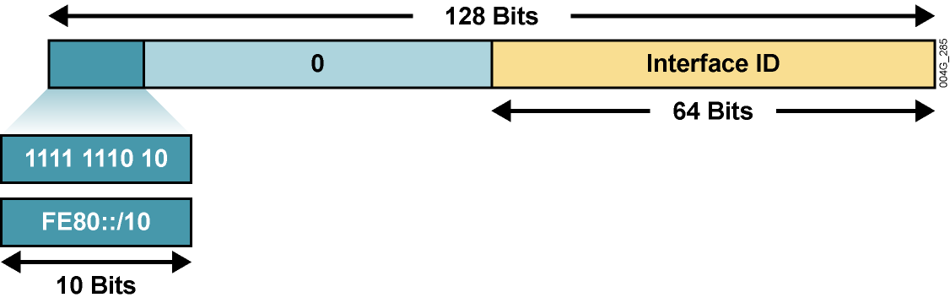
IPv6 adresy typu Link-Local Unicast
Remaining 54 bits
Link-local adresa pozostáva z prefixu FE80::/10, 54 bitov nastavených na hodnotu 0 a Interface ID
Adresy povinné pre komunikáciu dvoch susedných zariadení
Automaticky vytvorené na rozhraniach hneď po aktivácii IPv6
Takisto sa využívajú v smerovacích protokoloch ako next-hop adresy
Sú jedinečné a platné len v rámci broadcastovej domény
Notes:
Link-local addresses have a scope limited to the link and are dynamically created on all IPv6 interfaces by using a specific link-local prefix FE80::/10 and a 64-bit interface identifier.
Interface identifiers in IPv6 addresses are used to identify interfaces on a link. They may also be thought of as the “host portion” of an IPv6 address. Interface identifiers are required to be unique on that link.
Interface identifiers are always 64 bits and are dynamically created based on Layer 2 media and encapsulation.
Link-local addresses are used for automatic address configuration, neighbor discovery, and router discovery. Link-local addresses are also used by many routing protocols.
Link-local addresses can serve as a way to connect devices on the same local network without needing global addresses.
Interface identifiers may also be unique over a broader scope: When the interface identifier is derived directly from the data link layer address of the interface (for example, IEEE 802.1Q MAC), the scope of that identifier is assumed to be universal (global).
When communicating with a link-local address, you must specify the outgoing interface because every interface is connected to FE80::/10.
IPv6 over Data Link Layers
IPv6 is defined on most of the current data link layers, including the following:
Ethernet*
PPP*
High-Level Data Link Control (HDLC)*
FDDI
Token Ring
Attached Resource Computer Network (ARCNET)
Nonbroadcast multiaccess (NBMA)
ATM**
Frame Relay***
IEEE 1394
* Cisco supports these data link layers.
** Cisco supports only ATM permanent virtual circuit (PVC) and ATM LAN Emulation (LANE).
*** Cisco supports only Frame Relay PVC.
An RFC describes the behavior of IPv6 in each of these specific data link layers, but Cisco IOS software does not necessarily support all of them. The data link layer defines how IPv6 interface identifiers are created and how neighbor discovery deals with data link layer address resolution.

Slide 52
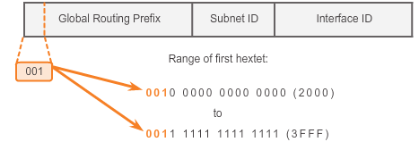
IPv6 adresy Global Unicast a Anycast
Adresa typu Global Unicast a Anycast má tri časti
Global Routing Prefix – spravidla 48 bitov
Subnet ID – spravidla 16 bitov
Interface ID – spravidla 64 bitov
Ak IPv6 adresa začína bitmi inými než 000/3, dĺžka Interface ID má byť 64 bitov
V súčasnosti sa prideľujú verejné IPv6 adresy z priestoru 2000::/3
Prvý hextet je v rozsahu od 2000 po 3FFF
Notes:
The IPv6 global unicast address is the equivalent of the IPv4 global unicast address. A global unicast address is an IPv6 address from the global unicast prefix. The structure of global unicast addresses enables aggregation of routing prefixes that limits the number of routing table entries in the global routing table. Global unicast addresses used on links are aggregated upward through organizations and eventually to the Internet service providers (ISPs).
Global unicast addresses are defined by a global routing prefix, a subnet ID, and an interface ID.

Slide 53
IPv6 adresy Global Unicast IPv6 Interface ID
Pre bezstavovú konfiguráciu IPv6 adresy sa na Cisco smerovačoch využíva tzv. modified extended universal identifier – modified EUI-64
Modified EUI-64 má 64 bitov a vkladá sa do časti Interface ID
Modified EUI-64 sa získa z MAC adresy tým, že:
Medzi OUI a S/N sa vloží dvojbajt FF:FE
Invertuje sa bit U/L (druhý najnižší bit 1. bajtu MAC)
Notes:
Use of EUI-64 Format in IPv6 Addresses
The 64-bit interface identifier is an IPv6 address is used to identify a unique interface on a link. A link is a network medium over which network nodes communicate using the link layer. The interface identifier may also be unique over a broader scope. In many cases, an interface identifier will be the same as or is based on the link-layer (MAC) address of an interface. As in IPv4, a subnet prefix in IPv6 is associated with one link.
Interface identifiers used in global unicast and other IPv6 address types must be 64 bits long and constructed in the Extended Universal Identifier (EUI)-64 format. The EUI-64 format interface ID is derived from the 48-bit link-layer (MAC) address by inserting the hexadecimal number FFFE between the upper 3 bytes (Organizational Unique Identifier [OUI] field) and the lower 3 bytes (serial number) of the link layer address. To make sure that the chosen address is from a unique Ethernet MAC address, the seventh bit in the high-order byte is set to 1 (equivalent to the IEEE G/L bit) to indicate the uniqueness of the 48-bit address.

Slide 54
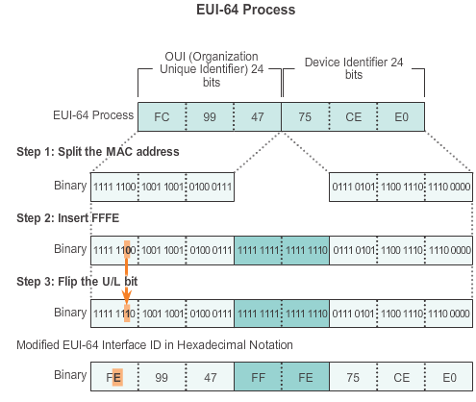
Konverzia MAC adresy na Modified EUI-64

Slide 55
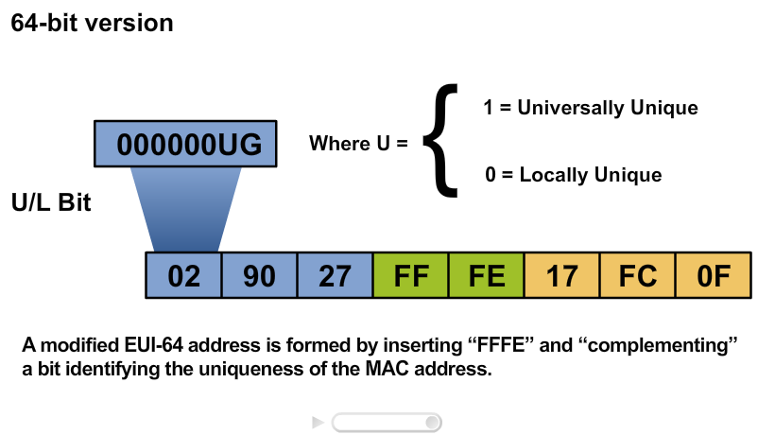
Konverzia MAC adresy na Modified EUI-64
Notes:
MAC Address to Modified EUI-64 to IPv6 Interface Identifier
The IPv6 interface identifier for stateless auto-configuration in an Ethernet environment uses the modified EUI-64 format. The transformation begins by taking the MAC address of the interface.
This format expands the 48-bit Ethernet MAC address format to a 64-bit version by inserting "FFFE" in the middle of the 48 bits.
This creates a 64-bit, unique interface identifier.
The 7th bit (starting with the leftmost bit as “1”) in an IPv6 interface identifier is referred to as the Universal/Local bit, or U/L bit.
This bit identifies whether this interface identifier is locally unique on the link or that it is universally unique.
To make sure that the chosen address is from a unique Ethernet MAC address, the universal/local (“u” bit) is set to 1 for global scope and 0 for local scope.
In the case where the interface identifier is created from an Ethernet MAC address, it is assumed that the MAC address is universally unique and, therefore, the interface identifier is universally unique.
The rationale of the U/L bit is for future use of the upper-layer protocols to uniquely identify a connection, even in the context of a change in the leftmost part of the address. However, this is not yet used.
The 8th bit (starting with leftmost bit as “1”), also known as the “G” bit, is a group/individual bit for managing groups. The unicast/group (“g” bit) is set to 1 for group and 0 for unicast.
Because of certain privacy and security concerns, the implementation of autoconfiguration by a host may also create a random interface identifier using the MAC address as a base. This is considered a privacy extension because, without it, creating an interface identifier from a MAC address provides the ability to track the activity and point of connection.
Microsoft Windows XP is currently the only known implementation of this capability and prefers to use this address for outgoing communication, because the address has a short lifetime and will be regenerated periodically.
Note: This process is defined in RFC 3041.

Slide 56
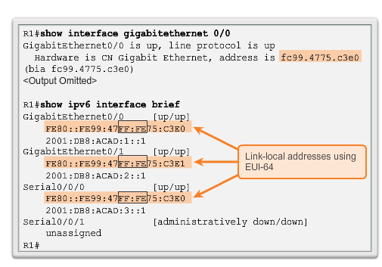
IPv6 adresy na rozhraní (príklad)
Notes:
8.2.4.5 EUI-64 Process or Randomly Generated (cont.)

Slide 57
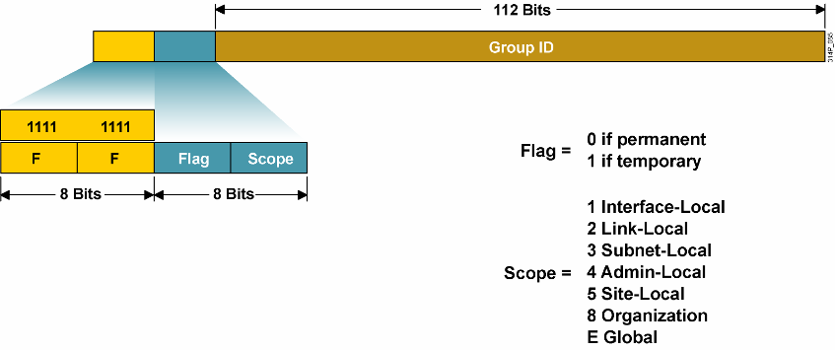
IPv6 multicastové adresy
Multicasty sa v IPv6 využívajú veľmi často
Broadcast sa v IPv6 nepoužíva
Notes:
A multicast address identifies a group of interfaces. Traffic sent to a multicast address travels to multiple destinations at the same time. An interface may belong to any number of multicast groups. Multicasting is extremely important to IPv6, because it is at the core of many IPv6 functions.
IPv6 multicast addresses are defined by the prefix FF00::/8. The second octet defines the lifetime (flag) and the scope of the multicast address.
The flag parameter is equal to 0 for a permanent, or well-known, multicast address. For a temporary multicast address, the flag is equal to 1.
The scope parameter is equal to 1 for the scope of the interface (loopback transmission), 2 for the link scope (similar to unicast link-local scope), 3 for subnet-local scope where subnets may span multiple links, 4 for admin-local scope (administratively configured), 5 for the site scope, 8 for the organizational scope (multiple sites), and E for the global scope. For example, a multicast address starting with FF02::/16 is a permanent multicast address with a link-local scope.
The multicast group ID consists of the lower 112 bits of the multicast address.
Multicast is frequently used in IPv6 and replaces broadcast. There is no broadcast in IPv6.
There is no Time to Live (TTL) in IPv6 multicast. The scoping is defined inside the address.

Slide 58
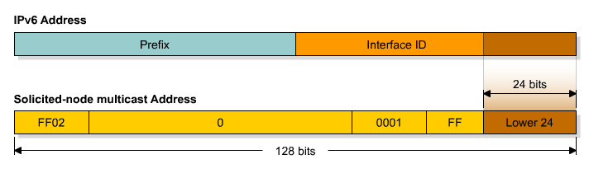
Multicastové adresy Solicited-Node
Solicited-node multicast adresa pozostáva z prefixu FF02::1:FF00:/104 a spodných 24 bitov IPv6 adresy hľadaného suseda
Používa sa pri procese prekladu IPv6 adresy na MAC adresu
Výzvu na preklad IPv6 adresy na MAC spracujú len tie stanice, ktorých vlastná IPv6 adresa sa v posledných troch bajtoch zhoduje s hľadanou IPv6 adresou
Notes:
Solicited-node Address
Solicited-node addresses are multicast addresses used in neighbor solicitation messages to help with neighbor discovery. An IPV6 node must join the multicast group corresponding to each of its unicast and anycast addresses. The solicited-node address is composed of the following: FF02:0:0:0:0:1:FF/104 prefix concatenated by the rightmost 24 bits of the corresponding unicast or anycast address of the node. As a FF02::/16 address, a solicited-node multicast address has the scope of link-local.
In very rare cases, the rightmost 24 bits of the unicast address of the target will not be unique on the link. Solicited–node multicast addresses are used in IPv6 for address resolution of an IPv6 address to a MAC address on a LAN segment. For example, consider two nodes with addresses 2001:DB8:200:300:400:500:aaaa:bbbb and 2001:DB8:200:300:400:501:aaaa:bbbb, where the link prefix is 2001:DB8:200:300::/64. These two nodes, then, would be listening to the same solicited-node multicast address. Each would receive the multicast packet, but only the node whose full address matched the full target address of the multicast packet (embedded in the data field of the multicast packet) would respond with a neighbor advertisement (which includes the actual MAC address). The other node would receive the multicast packet, but upon inspection of the embedded target address would realize that it was not the intended recipient of the request, and would not respond.
The following example describes how this situation would work.
Node A has this characteristic:
Address 2001:DB8:200:300:400:500:1234:5678
Node B has these characteristics:
Address 2001:DB8:200:300:500:AAAA:BBBB
Solicited-node multicast address FF02:0:0:0:0:1:FFAA:BBBB (the same as node C)
Node C has these characteristics:
Address 2001:DB8:200:300:501:AAAA:BBBB
Solicited-node multicast address FF02:0:0:0:0:1:FFAA:BBBB (the same as node B)
Node A desires to exchange packets with node B. Node A sends a neighbor discovery packet to the solicited-node multicast address of B, FF02:0:0:0:0:1:AAAA:BBBB, as described previously. Inside the packet, in addition to other data, is the full IPv6 address that node A is looking for—2001:DB8:200:300:500:AAAA:BBBB. This is called the target address.
Both node B and node C are listening to the same multicast address, so they both receive and process the packet.
Node B sees that the target address inside the packet is its own and responds as described previously.
Node C sees that the target address inside the packet is not its own and does not respond at all.
In this manner, nodes can have the same solicited-node multicast address on the link without causing neighbor discovery, neighbor solicitation, or neighbor advertisement to malfunction.

Slide 59
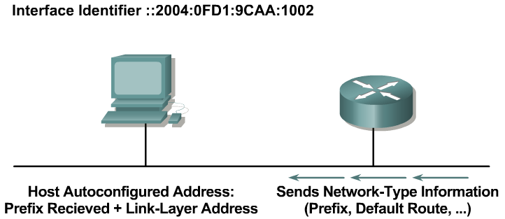
Bezstavová konfigurácia (Stateless Autoconfiguration)
Smerovač posiela rozhraním informácie všetkým uzlom na sieti (tzv. router advertisement správy, RA)
Stanica si dokáže sama prideliť adresu tak, že pripojí svoj 64-bitový Interface ID k prefixu siete, ktorý prijala od routera v RA správe
Výsledok je 128-bitová adresa, ktorá je použiteľná a garantovane globálne unikátna
Notes:
A router on the local link can send network information, such as a 64-bit prefix of the local link network and the default route. It sends this to all the nodes on the local link. A host can autoconfigure itself by appending its IPv6 interface identifier (64-bit format) to the local link prefix (64 bits). This process results in a full 128-bit address that is usable and guaranteed to be globally unique.
A process called duplicate address translation is enabled to detect and avoid duplicate addresses.
Autoconfiguration enables the plug-and-play feature, which allows devices to connect themselves to the network without any configuration and without any servers (like DHCP servers). This key feature enables deployment of new devices on the Internet, such as cellular phones, wireless devices, home appliances, and home networks.
Note: Stateless DHCP is a new concept (February 2004) that strikes a middle ground between stateless autoconfiguration and the thick-client approach of stateful DHCP. Stateless DHCP for IPv6 is also called “DHCP-lite.” See RFC 3736, Stateless Dynamic Host Configuration Protocol (DHCP) Service for IPv6.

Slide 60
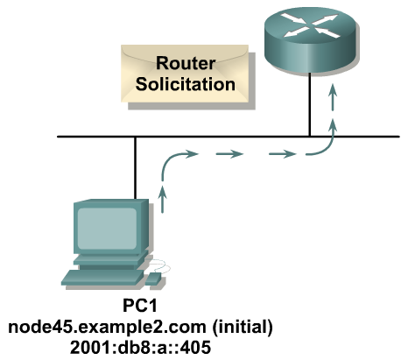
Postup bezstavovej konfigurácie adresy
Fáza 1: PC odošle správu „router solicitation“ a vyžiada si sieťový prefix pre bezstavovú konfiguráciu
Notes:
The PC first configures its link-local address and then sends a router solicitation to request a prefix for stateless autoconfiguration.

Slide 61
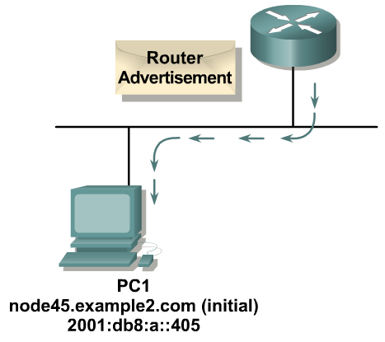
Postup bezstavovej konfigurácie adresy
Fáza 2: Router odpovedá správou Router Advertisement, v ktorej uvedie okrem iných údajov aj prefix lokálnej siete
Notes:
The router replies with a router advertisement, including prefix information.

Slide 62
Autokonfigurované adresy
Stavy automaticky nastavenej adresy:
Tentative (neoverená, pokusná)
V procese preverovania unikátnosti (Duplicate Address Detection)
Unicast komunikácia je zakázaná
Multicast komunikácia – len správy Neighbor Advertisement
Valid (platná)
Unikátnosť adresy bola potrvrdená
Adresu je možné používať
Stav Valid obsahuje v sebe ďalšie 2 stavy: Preferred a Deprecated
Preferred (normálny stav) – adresa je platná
Deprecated (neschválená) – adresa je platná, ale je zbavená schopnosti nadväzovať nové spojenia, existujúca komunikácia môže prebiehať ďalej
Invalid (neplatná)
Do tohto stavu sa adresa dostane adresa po uplynutí časovača Valid Lifetime
Adresa v tomto stave nie je použiteľná

Slide 63
Stavy automatickej IP adresy
Autokonfigurovaná adresa prechádza týmito stavmi cyklicky, trvanie stavov získa zo správy Router Advertisement
Autokonfigurované adresy obvykle patria na koncové stanice, smerovače ich spravidla nevyužívajú

Slide 64
Vďaka za pozornosť!
Ing. Peter Palúch, PhD.
Peter.Paluch@fri.uniza.sk
KIS FRI ŽU

